Slide 1
بِسْمِ اللَّهِ الرَّحْمَنِ الرَّحِيمِ عنوان مقاله: نقش کرونا ورابطه آن باشرور در معنا بخشی به زندگی
نام‌ وخانوادگی نويسنده: عطیه چک نژادیان
استاد راهنما: آقای مهدی انصاری مهر
استان :کهگیلویه بویراحمد
فروردین 1400

Slide 2
غلبه نوعی جدید از ویروس کرونا
امروز در وضعیت جدیدی که به‌واسطه غلبه نوعی جدید از ویروس کرونا برای نوع بشر رقم خورده است، پرسش‌های بنیادین فراوانی در حوزه‌های مختلف ،سیاسی، اقتصادی، اجتماعی.... واز همه مهمتر فلسفی درباره حال و آینده جوامع انسانی مطرح است که هر یک ناظر به وجهی از وجوه متعدد تأثیر این بحران خانمان‌برانداز است.

Slide 3
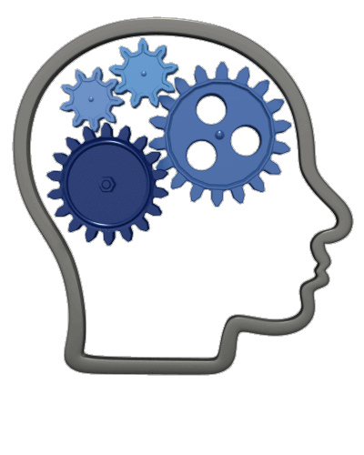
پرسش های عصرجدید کرونا
1- نحوه تعامل دولت-‌ملت‌ها و نیز دولت‌ها با یکدیگر در جهان پساکرونایی، بر چه اساس و اصول تازه‌ای سامان خواهد یافت؟
2- چه راهکارهایی برای مواجهه با بحران‌های روحی و روانی ناشی از هراس کرونا، در میان قشرهای فراوانی از مردم می‌توان اندیشید؟
3- آیا امکان تعامل بین ویروس کرونا و معنای زندگی که دارای سابقه ای مسبوق وطولانی هست وجود دارد؟؟
4-جهان پس ازکرونا چگونه است؟؟

Slide 4
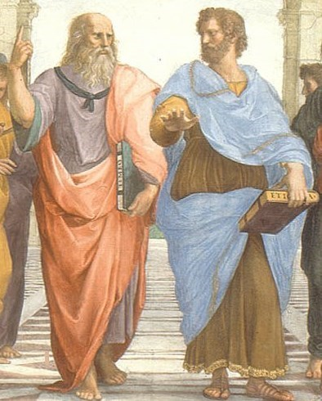
آرای بزرگ‌ترین فیلسوفان یونان باستان دروصف شر
می‌توان در آرای بزرگ‌ترین فیلسوفان یونان یعنی افلاطون و ارسطو ردپای این موضوع را پی‌گرفت.
افلاطون می گوید: پس از تحمیل ماهیت ، شرّ ملاحظه می­شود هر آنچه ما آن را شرّ می­دانیم به «نیستی و عدم» باز می­گردد، لذا شرّ امری عدمی است و نیازی به علت یا فاعل ندارد
ارسطو می گوید: که اوّلاً شرّ امر وجودی است و ثانیاً به عنوان احتمال منطقی ملاحظه می­شود که احوال موجودات از پنج فرض خارج نیست: 1- خیر محض 2- غلبه خیر بر شرّ 3- تساوی خیر و شرّ 4- غلبه شرّ بر خیر 5- شرّ محض.

Slide 5
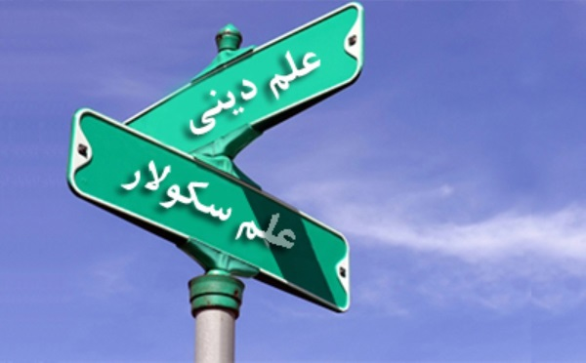
پرسش های فلسفی ایجاد شده در بحران کرونا
. بحران کرونا موجب شد که پرسشهای فلسفی درباره آموزه‌های دینی بازتولید شود مثلااز یک طرف چالشهایی قدیمی همچون مساله شر، نحوه فاعلیت الهی و پرسش ثمرات دینداری در جوامع دینی در مقایسه با جوامع سکولار قد علم کرد و فیلسوفان دین مجبور شدند پا به میدان بگذارند و این مسائل را تجزیه و تحلیل کنند، و از طرف دیگر توجه به خداوند و درک عجز بشری در قبال قدرت خداوند، نیازی فلسفی را پدید آورد تا مساله ارتقا ایمان دینی و مستحکم نمودن رابطه بشر با خداوند بر اساس آموزه‌های دینی به دغدغه برخی از انسان‌ها تبدیل شد که طالب پاسخ مناسب از جانب اندیشمندان الهیاتی و فلسفه دینی شد

Slide 6
کرونا عذاب الهی است یا آزمون الهی؟؟
برخی آموزه‌های دینی بعضی رنج‌های نوپدید بشری را به عنوان عذاب الهی تعبیر می‌کند و برخی دیگر همین رنج‌ها و مصیبت‌ها را به عنوان آزمون الهی مورد توجه قرار می‌دهد. بحران کرونا از کدام دسته است؟ در عذاب الهی پیوسته افول ونزول وسقوط رخ میدهد وهیچ بعد مثبتی وجود ندارد ولی در آزمون الهی این رنج ها ومصیبت ها که کمی افول ونزول هم به همراه دارد در آخر زمینه رشد وتاثیرات مثبت را فراهم میکند

Slide 7
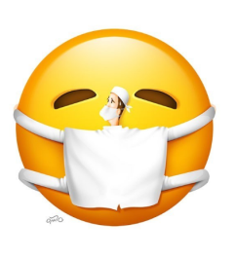
تا ثیرات کرونا در ابعاد مختلف زندگی
اثرات روانی : اثرات منفی باعث افزایش اضطراب ،افسردگی ، استرس وخودکشی چه در جوامع غربی و وچه در جوامع غیر غربی اثرات مثبت باعث ایجادهمدلی و افزایش تعامل واتحاد ودلبستگی وهمبستگی مردم چه در درون وچه در خارج از جوامع شد
اثرات فرهنگی و مذهبی : اثر منفی تعطیلی مساجد وکلیساها(برگزار نشدن نماز جمعه ونرفتن مردم به کلیسا در روز خاص)
اثرات اقتصادی :اثرات منفی افول بیزینس های اقتصای وتجاری
اثرات مثبت پیش بینی اقتصاد جهانی ، که البته البته آثارکرونا در حوزه های اقتصادی. که به خوبی در ناظهار نظر برخی اندیشمندان مثل کیشوره محبوبانی (Kishore Mahbubanو استفن والت به وضوح دیده میشود همچنین در سناریو اول اقتصادی که خوشبینانه ترین نوع سناریو اقتصادی وسناریو دوم اقتصادی که این سناریو به حالتی می‏ پردازد که دنیا نتواند ویروس کرونا را به خوبی کنترل کند و چندین فصل درگیر با این ویروس باشد.

Slide 8
آداب و رسوم جهان:
برزیل :منع شدن استفاده از نی های مشترک در میل کردن نوشیدنی شیماهو.
آلمان: ((هرشت زیهور )) وزیر کشور آلمان (دوشنبه ۱۲ اسفند) از دست دادن با آنگلا مرکل صدر اعظم آلمان خودداری کرد و در مقابل فقط لبخند زد. سپس مرکل دو دست خود را به نشانه تسلیم شدن بالا گرفت اسپانیا: درشیوع کرونا یکی از محبوب‌ترین سنت‌های این کشور - یعنی بوسیدن مجسمه حضرت مریم(س) در هفته منتهی به عید پاک- را تغییر داده است. در حالی که فقط یک ماه تا آغاز این هفته باقیمانده، ممکن است این مراسم عبادی منع شود.
آموزش:
اثرات منفی:کاهش یادگیری ویکنواختی ذهن محصل
اثرات مثبت: در بستر فضای مجازی می‌توان برای یک درس از چند استاد داخلی و خارجی بهره گرفت تجربه‌ای که در کلاس‌های حضوری تا پیش از همه‌گیری کرونا رخ می‌داد

Slide 9
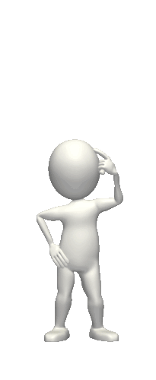
عصر جدیدی در نگرش
بنابراین بعد از گذر از کرونا عصر جدیدی پیدا می‌شود، چراکه نظام فلسفی سیاسی و اقتصادی کشورها تغییر می‌کند، به نظر من مهمتر از این، نظام معرفتی و فلسفی بشر است که بعد از این جریان تغییر خواهد کرد. بشر جدید دیگر به بیوتکنولوژی و فناوری‌های زیست شناسانه نگاه سابق تجربی را نخواهد داشت، چراکه نگرش معرفتی و فلسفی اش عوض شده است. نگاه انسان تغییر پیدا می‌کند و این مسأله مهمی است کرونا برای بشر امروز این پیام را دارد که راهی جز تعامل و همزیستی مسالمت‌آمیز با همنوع خود و محیط زیست ندارد. بنابراین کرونا در کنار تمام پیامدهای منفی، می‌تواند صلح و وحدت جهانی را تقویت کند و سرآغازی باشد بر سبک زندگی مسالمت‌آمیز و فضیلت‌مدار

